Slide 1


ΤΕΧΝΙΚΟΣ ΕΦΑΡΜΟΓΩΝ ΠΛΗΡΟΦΟΡΙΚΗΣ (Πολυμέσα/Web designer – Developer/ Video games)
Ολοκληρωμένα Εργαλεία Ανάπτυξης Ιστοχώρων
(Δ’ Εξάμηνο)

Slide 2
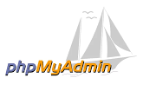
Τι είναι PHPMyAdmin
Το phpMyAdmin είναι ένα δωρεάν και ανοιχτού λογισμικού εργαλείο διαχείρισης βάσεων δεδομένων MySQL μέσα από ένα πρόγραμμα περιήγησης (browser).
Παρέχει λειτουργίες δημιουργίας, επεξεργασίας και διαγραφής βάσεων δεδομένων, πινάκων, πεδίων, γραμμών και στηλών.
Επίσης μέσω του phpMyAdmin μπορούν να εκτελεστούν ερωτήματα SQL (SQL queries) και να γίνει διαχείριση χρηστών.

Slide 3
Το εργαλείο, ανοιχτού κώδικα και ελεύθερο στη χρήση, απευθύνεται σε προγραμματιστές που εργάζονται για την ανάπτυξη ιστότοπων και εργαλείων και που χρειάζονται μια απλούστερη διεπαφή. Ο κύριος ρόλος του είναι ακριβώς να κάνει τη δουλειά απλούστερη.
Για τη δημιουργία οποιασδήποτε εφαρμογής, η βάση δεδομένων αποτελεί ουσιαστικό μέρος της εργασίας. Εκεί πρέπει να φορτωθούν πίνακες, πληροφορίες, εγγραφές και αρχεία. Αυτή η βάση δεδομένων MySQL είναι συνήθως προσβάσιμη μέσω γραμμών κώδικα προγραμματισμού, γεγονός που καθιστά την εργασία αναποτελεσματική. Ο ρόλος του phpMyAdmin είναι να το αλλάξουμε με απλό τρόπο.

Slide 4
Πώς λειτουργεί το phpMyAdmin;
Το PhpMyAdmin λειτουργεί απευθείας σε ένα πρόγραμμα περιήγησης, με απλή πρόσβαση στη βάση δεδομένων που χρησιμοποιεί ο χρήστης. Ο σύνδεσμος πρόσβασης παρέχεται συνήθως στον λογαριασμό φιλοξενίας σας, πρέπει να ορίσετε μόνο στοιχεία σύνδεσης και κωδικό πρόσβασης για να εξερευνήσετε όλες τις διαθέσιμες πληροφορίες. Μόλις συνδεθείτε, όλες οι απαραίτητες τροποποιήσεις και τροποποιήσεις μπορούν να γίνουν χωρίς περαιτέρω δυσκολίες.
Μία από τις μεγάλες διαφορές του phpMyAdmin είναι η πολύ απλοποιημένη και διαισθητική διεπαφή. Αυτό επιτρέπει στον επαγγελματία που το χρησιμοποιεί να έχει μεγάλη αύξηση της παραγωγικότητας, καταφέρνοντας να αναπτύξει το έργο του πρόσβασης και επεξεργασίας βάσεων δεδομένων με πολύ πιο ευέλικτο τρόπο. Στην καθημερινή ζωή του επαγγελματία, κάνει όλη τη διαφορά να έχει πολύ πιο ρευστή απόδοση.

Slide 5
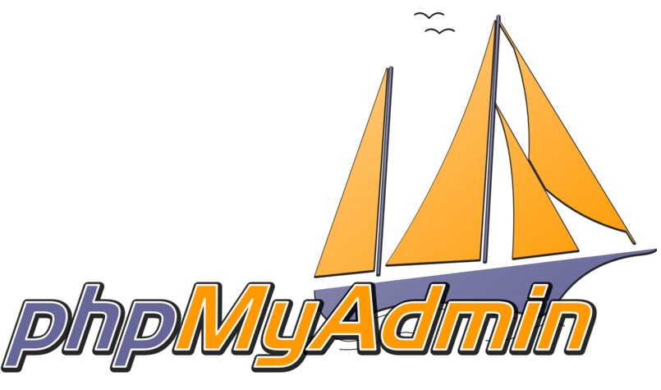
Σε τι χρησιμεύει το phpMyAdmin;
Στην κεντρική και πιο βασική της πρόταση, το phpMyAdmin, ως εργαλείο διαχείρισης βάσεων δεδομένων, στοχεύει στην παροχή ευρείας πρόσβασης στις δυνατότητες επεξεργασίας.
Το PhpMyAdmin είναι ένας εξαιρετικός διευκολυντής που σας επιτρέπει να κάνετε τα πάντα στα προγράμματα περιήγησης.

Slide 6
Γενικά χαρακτηριστικά
εκτελεί βασικές συναρτήσεις MySQL, όπως ερώτημα, περιήγηση, δημιουργία, αλλαγή και αντιγραφή πινάκων, πεδίων και ευρετηρίων.
εκτελεί συντήρηση βάσης δεδομένων και διακομιστή.
φόρτωση πινάκων
δεδομένα εισαγωγής και εξαγωγής (σε CSV και SQL) ·
εξαγωγή αρχείων από βάσεις δεδομένων ·
Διαχειριστείτε τους διακομιστές στη διεπαφή του προγράμματος περιήγησης.
εκτελέστε συγκεκριμένες αναζητήσεις στη βάση δεδομένων.
εμφάνιση πολλαπλών συνόλων αποτελεσμάτων.
παρακολουθείτε τις αλλαγές που πραγματοποιούνται σε βάσεις δεδομένων και πίνακες ·
δημιουργία γραφικών PDF από τη βάση δεδομένων.
εκτελέστε αντίγραφα ασφαλείας βάσης δεδομένων σε διαφορετικές μορφές.

Slide 7
Πότε να χρησιμοποιήσετε το phpMyAdmin;
Το PhpMyAdmin είναι ένα βασικό εργαλείο που πρέπει πάντα να είναι διαθέσιμο στους προγραμματιστές, καθώς η διαβούλευση με τη βάση δεδομένων είναι κάτι ρουτίνα. Είναι θεμελιώδες μέρος της διαχείρισης εφαρμογών να έχει εύκολη πρόσβαση σε δεδομένα, είτε για επεξεργασία είτε για γενικές διαβουλεύσεις.
Κάνοντας αυτό έξω από ένα πρακτικό περιβάλλον, όπως ένα πρόγραμμα περιήγησης, μπορεί να είναι επίπονη και μη παραγωγική. Για το λόγο αυτό, το phpMyAdmin είναι ένα απαραίτητο εργαλείο που μπορεί να χρησιμοποιηθεί ανά πάσα στιγμή, φυσικά, εάν η προβλεπόμενη δραστηριότητα περιλαμβάνεται στη λίστα των δυνατοτήτων που επιτρέπει αυτό το λογισμικό.

Slide 8
Πώς να εγκαταστήσετε το phpMyAdmin στον διακομιστή;
Η εγκατάσταση του phpMyAdmin στον διακομιστή είναι αυτό που θα σας επιτρέψει να το συσχετίσετε με τη βάση δεδομένων σας. Επομένως, όποτε είναι απαραίτητο να κάνετε ερωτήσεις ή τροποποιήσεις, ανοίξτε απλώς το πρόγραμμα περιήγησης με τη διεύθυνση για πρόσβαση στο εργαλείο.
Κατεβάστε την τρέχουσα έκδοση του phpMyAdmin
Αρχικά, επισκεφθείτε τον ιστότοπο του λογισμικού για λήψη. Έτσι, μπορείτε να ξεκινήσετε τη διαδικασία εγκατάστασης απευθείας στον υπολογιστή σας.
Εξαγωγή αρχείων
Το ληφθέν αρχείο είναι συμπιεσμένο, δηλαδή, πρέπει να εξαγάγετε τα πάντα στον υπολογιστή σας. Απλώς κάντε δεξί κλικ στο εικονίδιο και κάντε κλικ στο "Εξαγωγή", επιλέγοντας τον τρέχοντα φάκελο στον οποίο βρίσκεται ή κάποιος άλλος συγκεκριμένος κατάλογος της επιλογής σας.

Slide 9


